Slide 1
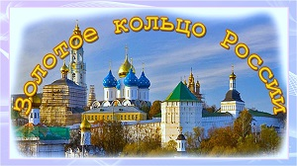
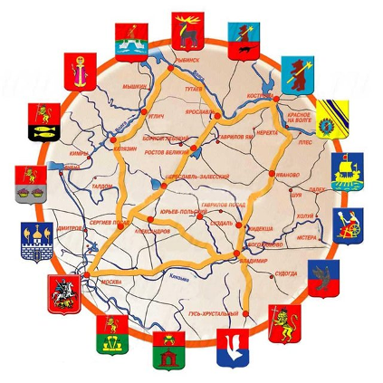
Презентация
«Золотое кольцо России»
учитель Яньшина О.В.
МКОУ С.-Александровская СОШ

Slide 2
Золотое кольцо России
Маршрут под названием Золотое Кольцо России появился после выхода «путевых заметок» искусствоведа Юрия Бычкова. Его целью были города Владимирской области, но возвращаться назад он этим путем не стал, включив в свой маршрут Ярославль, тем самым заключив его в кольцо. Сегодня это один из самых популярных туристических маршрутов по древним городам Центральной России. Малое Золотое Кольцо — это 8 прекрасных городов, объединенных исторической значимостью и прекрасными памятниками архитектуры.
Источник: https://tur-ray.ru/zolotoe-koltso-rossii-goroda.html

Slide 3
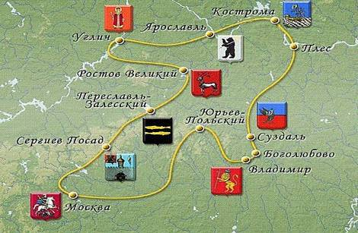
Состав «Золотого кольца»
В «Золотое кольцо» входят 10 основных городов: Сергиев Посад, Переславль-Залесский, Ростов Великий, Углич, Ярославль, Кострома, Плёс, Иваново, Суздаль, Владимир, а туристический маршрут проходит по 6 областям: Московской, Владимирской, Ивановской, Костромской, Тверской, Ярославской. Проект разработан так, чтобы представить миру уникальные наследие древней Руси.

Slide 4
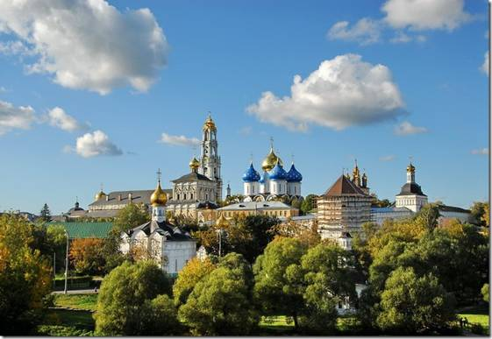
Сергиев Посад
Самой популярной достопримечательностью Сергиева Посада является ансамбль Троице-Сергиевой лавры. Троице-Сергиева лавра — крупнейший православный мужской монастырь России. Монастырь построен на реке Кончуре.

Slide 5
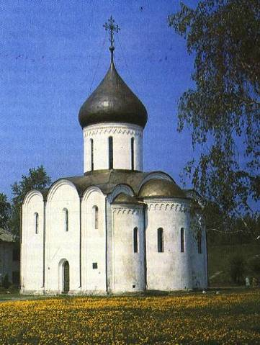
Переславль-Залесский
Один из древнейших городов центральной России.
Основан в 1152 году князем Юрием Долгоруким. Расположен на полпути от Москвы до Ярославля (в 130 километрах к северо-востоку от Москвы) на берегу Плещеева озера. Жемчужиной его архитектуры является Спасо-Преображенский собор 12 века, древнейшая из сохранившихся церквей всей центральной России.

Slide 6
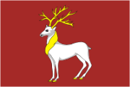
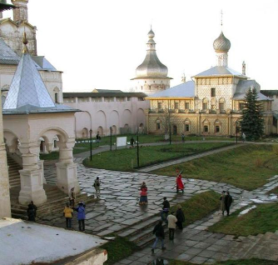
Ростов Великий
Расположен Ростов на низменном берегу озера Неро.
Легенда утверждает, что основатель Ростова носил имя Роста и назвал город в свою честь.
Уже с XII века именовался Великим, такое именование означало не размер города, а величину светской и духовной власти, сосредоточенной в одном месте.

Slide 7
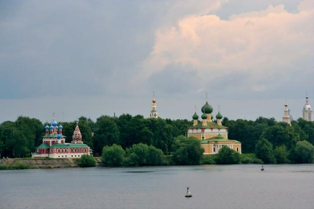
Углич
Название получил, по всей вероятности, от того, что Волга здесь делает угол. Кроме того, существует две менее вероятных версии: от того, что в этом месте выжигали угли, и от того, что сюда был переселён народ «угличей» с реки Углы, притока Днепра.
В городе сохранились многочисленные образцы русской архитектуры.

Slide 8
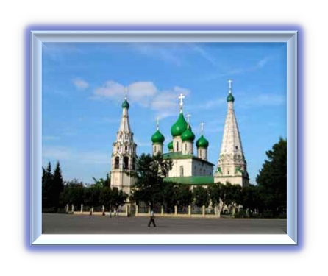
Ярославль
Ярославль раскинулся на высоком берегу реки Волги. Там, где Которосль сливается с Волгой, находилось когда-то поселение под названием Медвежий угол. Легенда гласит, что в 1010 г. князь Ярослав Мудрый с дружиной захватил это селение, разрубив боевым топором языческое изображение медведя.

Slide 9
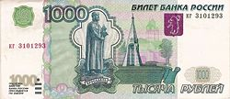
На банкноте «тысяча рублей» изображен
г. Ярославль. На лицевой стороне герб города и гравюра с изображением памятника Ярославу Мудрому. На оборотной стороне банкноты - гравюра церкви «Иоанна Предтечи».

Slide 10
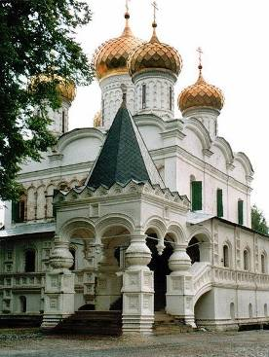
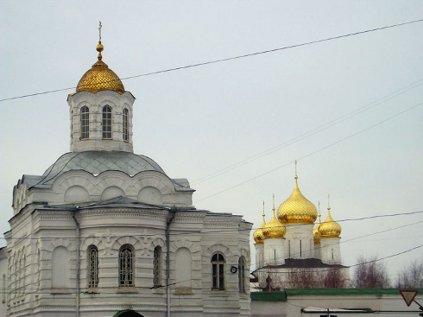
Кострома
Ключевым историческим памятником Костромы считается Ипатьевский монастырь, основанный 1330-х годах. Также значимыми памятниками архитектуры и истории в Костроме являются Богоявленско-Анастасьинский монастырь и комплекс Торговых рядов.

Slide 11
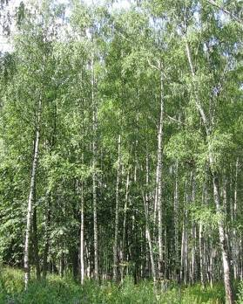
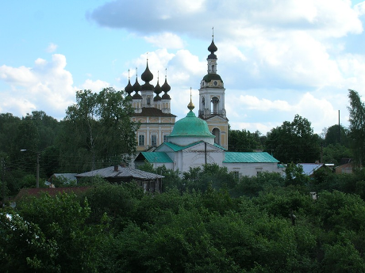
Плёс
Плёс — город в Приволжском районе Ивановской области России.Здесь бывали художники Илья Репин, Фёдор Васильев, Алексей Саврасов, Борис Пророков и Николай Жуков, Фёдор Шаляпин.
Наиболее тесно связан с Плёсом Исаак Левитан, написавший здесь многие из своих главных полотен.

Slide 12
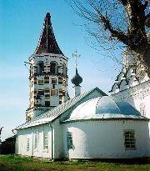
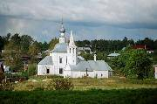
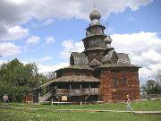
Суздаль
Суздаль - настоящий музей под открытым небом. Здесь можно почувствовать атмосферу города XIX века, один из самых интересных сохранившихся древнерусских городов. Он славен старинной архитектурой — нарядными белокаменными храмами и памятниками деревянного зодчества. Здесь древние достопримечательности на каждом шагу: количество исторических памятников на квадратный метр — 200, и все они внесены в список Всемирного наследия ЮНЕСКО. Источник Билетик Аэро: https://www.biletik.aero/handbook/blog/puteshestvie-po-zolotomu-koltsu-drevniy-gorod-suzdal/

Slide 13
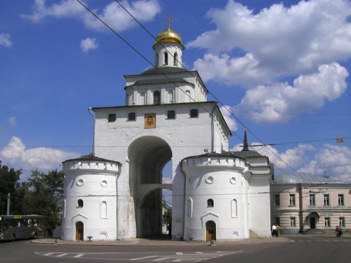
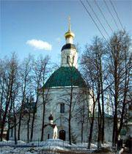
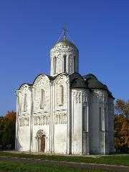
Владимир
Владимир - один из древнейших русских городов. Владимир считается воротами в Золотое кольцо России.

Slide 14
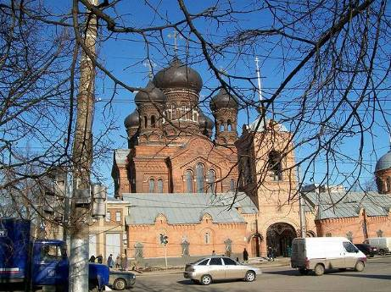
Иваново
Известен под названиями «Город невест», «Родина первого Совета», «Ситцевый край», а также «Русский (или Красный) Манчестер». Иваново является историческим центром производства тканей в России.

Slide 15
«Золотое кольцо» России – наглядная энциклопедия древнерусской архитектуры

